Slide 1
פרויקט גמר – כריית נתונים מגישים: אבינעם זיס - 305594426 מתן כהן - 201461985 ירון גולדשטיין - 304960776
ניתוח מידע על הטלות קובייה וסיבובי רולטה

Slide 2
מבוא
בפרויקט זה נבצע ניתוח נתונים על מספר רב של הטלות קובייה, וסיבובי רולטה.
נשתמש בתוכנית אשר כתבנו בשפת ג'אווה, על מנת להפיק מידע מתוך קבצים אשר מייצגים מספר רב של הטלות קובייה או סיבובי רולטה.
התוכנית תהיה מסוגלת לייצר את הקבצים הנ"ל, וכמו כן, ניתן לטעון קבצים מוכנים מראש.
התוכנית תספק ממשק משתמש נוח וקל לשימוש.
התוכנית תספק לוגים אשר יפרטו את תהליך ההרצה.
על מנת להריץ את התוכנית, יש להריץ את הקובץ:
DataMining.jar

Slide 3
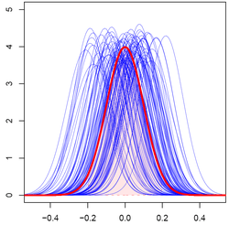
אלגוריתם
על מנת לחשב האם הקובייה הוגנת, נשתמש בחישובי תוחלת.
התוחלת מייצגת את הערך אליו שואפת התוצאה הממוצעת של ניסוי כשמספר הניסויים שואף לאינסוף פעמים.
במקרה שלנו, התוחלת של קובייה הוגנת היא 3.5 והתוחלת של רולטה (אירופאית) הוגנת היא 18.
על מנת לבדוק האם הקובייה הוגנת, התוכנית תבצע חישוב תוחלת על קובץ התוצאות שהתקבל, ותוודא האם התוצאה שווה לתוחלת הוגנת עד כדי שגיאת הקירוב.

Slide 4
Logקבצי
בעת הרצת התוכנית, יופק לוג אשר יתאר את תוצאות התוכנית, לצורך שימוש עתידי.
על מנת לצפות בקובץ הלוג, יש ללכת לתיקייה בה נמצא קובץ ההרצה, ולפתוח את
Dice Results.txt / Roulette Results.txt
הקובץ יכיל את היסטוריית הפעולות שבוצעו בתוכנית, וכמו כן יתאר את התפלגות התוצאות שיצאו בקובייה וברולטה.

Slide 5
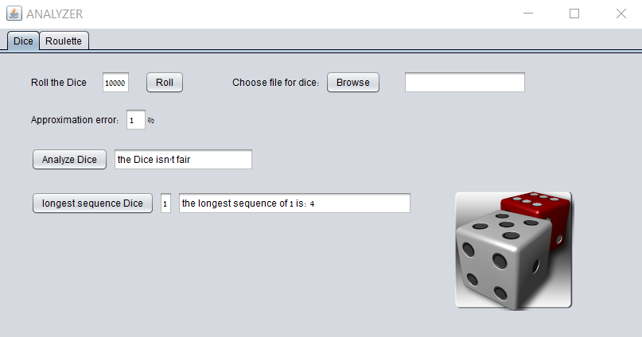





הפעלת התוכנית
ניתוח תוצאות קובייה
בחר בחלונית
בחירת קובץ ניתן לטעון קובץ הטלות קיים או ליצור קובץ חדש.
טעינת קובץ קיים – לחץ על ובחר את הקובץ רצוי.
יצירת קובץ חדש – בחר את מספר ההטלות הרצוי ולחץ על
בדיקת הוגנות הזן את שגיאת הקירוב הרצויה – כעת לחץ על ע"מ לבדוק האם הקובייה הוגנת.
מציאת רצף תוצאות הזן מספר אותו תרצה לבדוק, ולחץ על הכפתור ע"מ למצוא את הרצף הארוך ביותר.

Slide 6
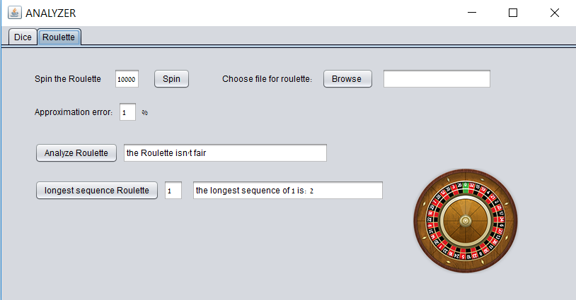
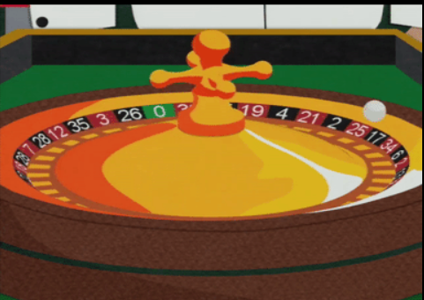



הפעלת התוכנית
ניתוח תוצאות רולטה
בחר בחלונית
בחירת קובץ ניתן לטעון קובץ רולטה קיים או ליצור קובץ חדש.
טעינת קובץ קיים – לחץ על ובחר את הקובץ רצוי.
יצירת קובץ חדש – בחר את מספר הסיבובים ולחץ על
בדיקת הוגנות הזן את שגיאת הקירוב הרצויה ולחץ על ע"מ לבדוק האם הרולטה הוגנת.
מציאת רצף תוצאות הזן מספר אותו תרצה לבדוק, ולחץ על הכפתור ע"מ למצוא את הרצף הארוך ביותר.

Slide 7

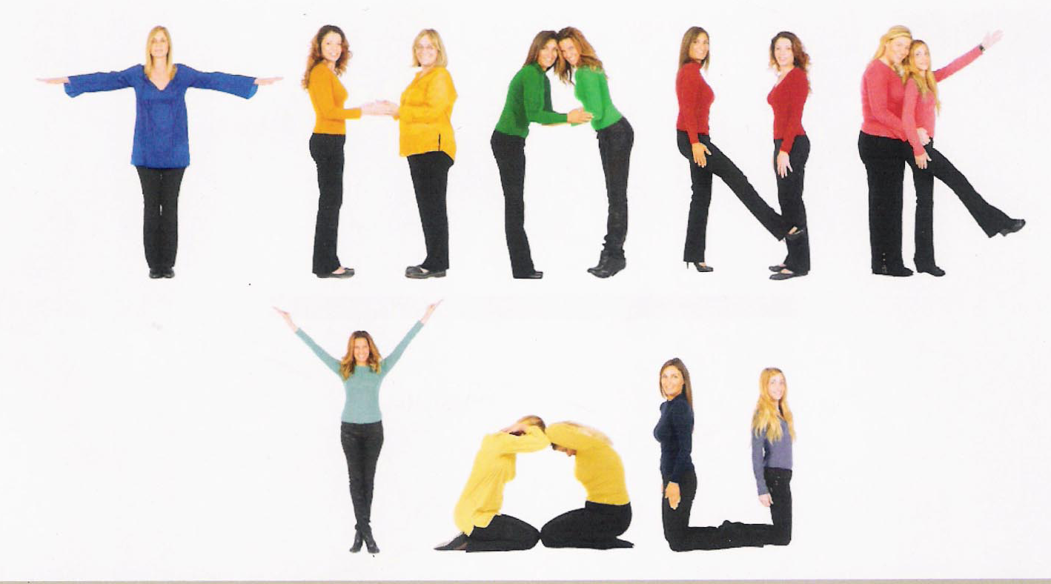
.
/

Slide 8

template
דוגמא

